Slide 1

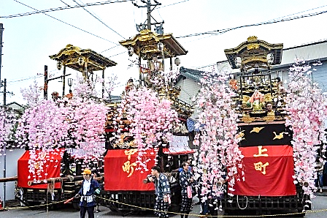
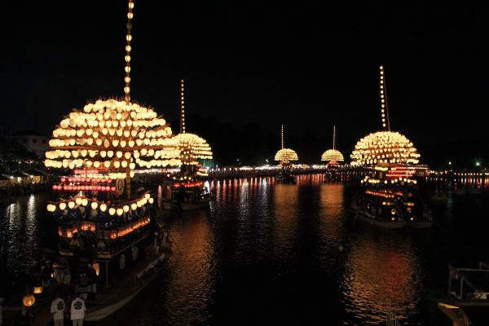
心のふれあい紙芝居と
音楽会の実施
―教材の制作等及び実演―
令和６年９月６日
津島市人権教育実行委員会
Notes:
＜全体で約17分＞
津島市人権教育実行委員会です。本日はよろしくお願いします。
津島市では今回、人権教育のために紙芝居を作成し、その実演と音楽会の実施をいたしました。
本日はそのことについて、お時間をいただいて説明をさせて頂きます。よろしくお願いします。

Slide 2
津島市について
Notes:
まず、津島市について紹介をさせていただきます。

Slide 3
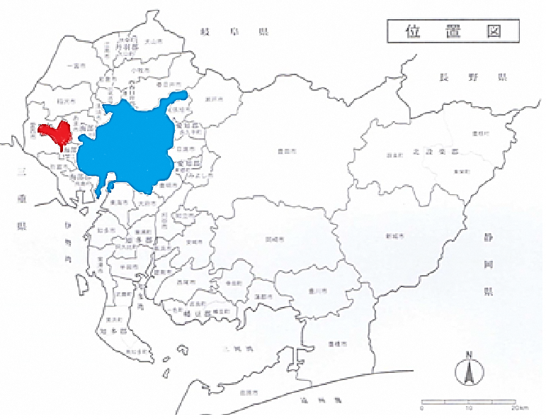
津島市の概要
位置：名古屋市の西方約16ｋｍ
（名鉄名古屋駅から約30分）
面積：25.09㎢
人口：59,707人（R６年７月1日現在）
名古屋市
津島市
Notes:
津島市は濃尾平野の西部、名古屋市の西方約16kmに位置し、県下9番目の市として昭和22年3月に誕生しました。
名鉄名古屋駅から名鉄で約30分でアクセスすることができます。人口は７月１日現在59,707人で、年々減少し続けている状況です。

Slide 4
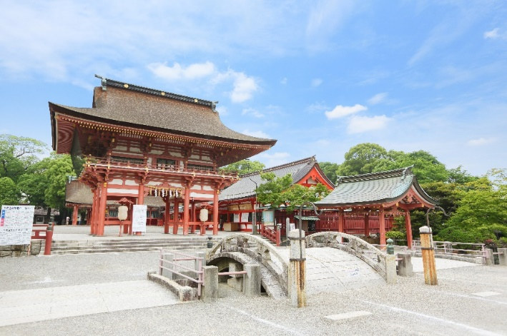
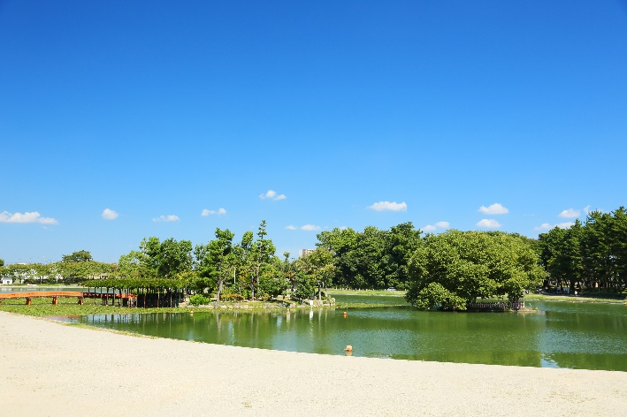
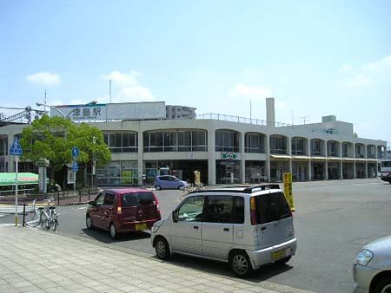
津島市の主なスポット
津島神社
天王川公園
年間約100万人の参拝客
日本の歴史公園100選
津島駅
津島市のメイン玄関
Notes:
津島市にある主なスポットとしては、津島神社、天王川公園、津島駅があります。
津島神社は540年の鎮座と伝えられており、長い歴史を誇ります。古くは除疫、授福の神である牛頭天王社とも呼ばれ、京都の八坂神社と並ぶ天王社として崇められているほか、全国に3000以上も点在する津島神社の総本社でもあります。
長い歴史の間には、織田・豊臣・徳川から格別の崇敬を受け、江戸時代にはお伊勢参りの折に津島神社に参拝することがならわしとされていました。現在もお正月になると大勢の方が初詣にみえるなど、地域の方々から祟敬（すうけい）されています。
次に、天王川公園ですが、こちらは公園内に写真にあるような丸池と呼ばれる大きな池があります。これは江戸時代までまちの中央を流れていた天王川の名残です。水上交通の要衝として、津島に大きな繁栄をもたらした天王川公園周辺は、今日ではその歴史的情緒と自然の豊かさを生かしながら、地域の方々の憩いの場となっています。また、後ほどご紹介する、津島の祭りである藤まつりと天王祭りの会場にもなっており、祭りの時期のほか、桜の時期などは特に多くの人でにぎわいます。また、平成19年には日本の歴史公園100選にも選ばれています。
最後は津島駅です。名鉄の駅で、名古屋本線の須ケ口駅から津島線に分岐し、弥富駅まで至る中の駅で、一宮へ向かう尾西線の始発駅でもあり、津島のメイン玄関となっています。レトロな２階の窓の雰囲気が昔の外国の空港ターミナルビルのイメージにピッタリということで、映画「ディア・ファミリー」のロケ地となりました。

Slide 5
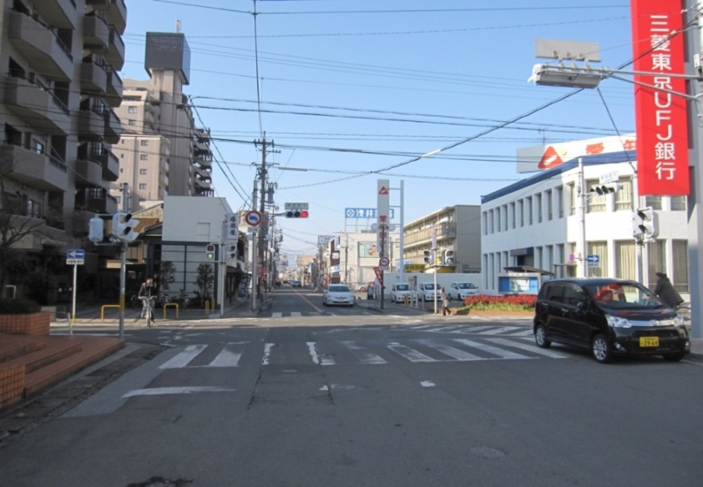
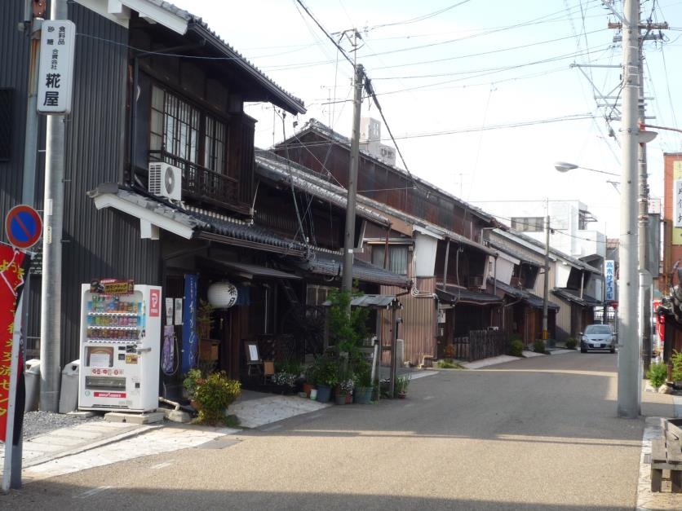
津島市の主要道路
天王通り
本町筋
津島神社と津島駅を
結ぶ商店街
歴史的な町並みが
残っている
Notes:
津島駅の周辺には、津島神社と津島駅を結ぶ商店街である天王通り、さらに、街道沿いの宿場町として栄えた面影を残す、本町筋があります。昭和初期の銀行建築の建物を活用した津島市観光交流センターもあり、レトロな雰囲気をお楽しみいただけます。

Slide 6
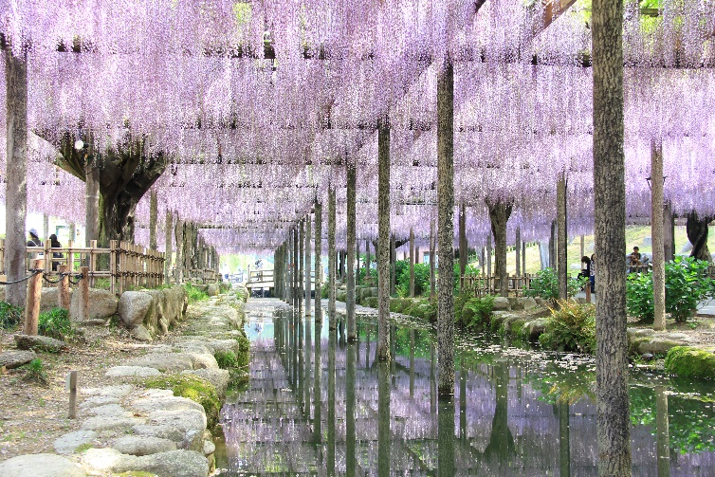
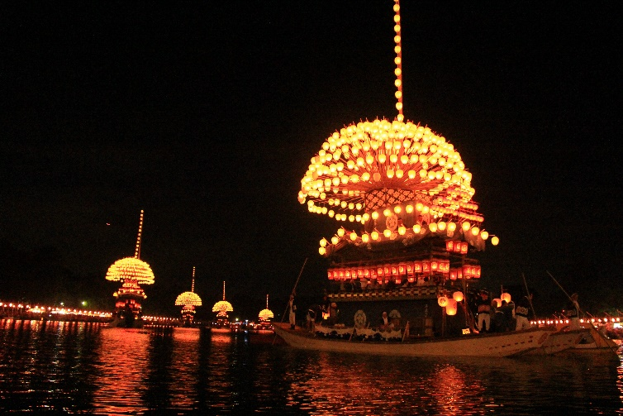
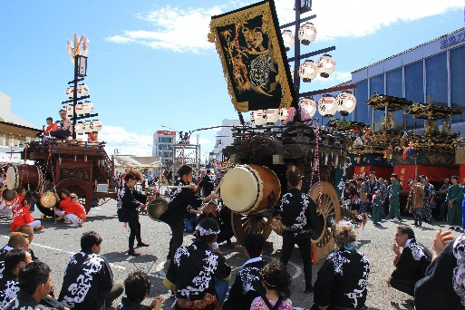
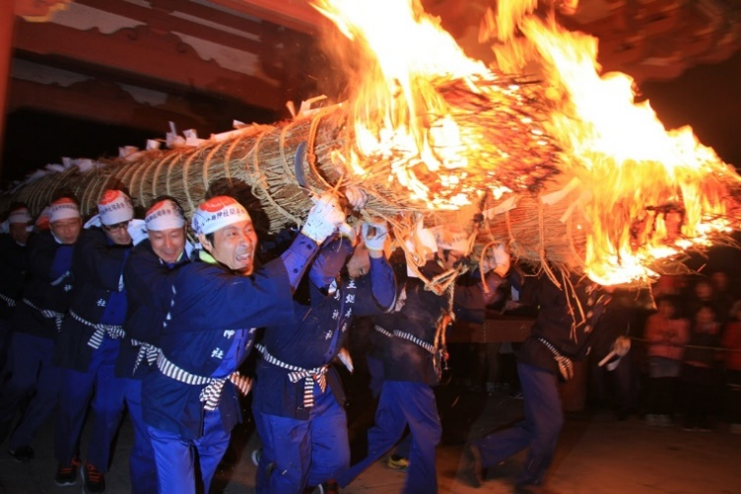
津島市のまつり
尾張津島藤まつり
4月中旬から5月上旬まで
尾張津島天王祭
7月第4土曜日とその翌日
尾張津島秋まつり
10月第1日曜日とその前日
開扉祭（おみと）
旧暦2月1日
Notes:
津島市には季節ごとに祭りがあり、まず初めにやってくるのが「尾張津島藤まつり」です。津島市はかつて藤浪の里と言われたほどの藤の名所で、その名残を今に伝えるのがこの祭りです。会場となる天王川公園には長さ275ｍ、面積5,034平方メートルの見事な藤棚があり、祭りの期間中はライトアップもお楽しみいただけます。
夏には尾張津島天王祭が開催されます。日本３大川祭りのひとつに数えられ、平成28年12月には山・鉾・屋台行事の一つとして、ユネスコ無形文化遺産に登録されています。こちらの写真は宵祭の風景で、まきわら船の提灯に灯をともし、津島笛を奏でながらゆうゆうと天王川を漕ぎ渡ります。
秋には尾張津島秋まつりが開催されます。秋祭りの特徴は、写真にもあるようにからくり人形をのせた山車です。４地区から16台の豪華絢爛な山車が様々な演技を見せるほか、山車の前輪を浮かして山車を廻す、勇壮な「車切」といった技もお楽しみいただけます。
最後に、冬に行われるのが開扉祭です。おみととも呼ばれており、尾張地方では他に見られない希少な火祭りです。

Slide 7
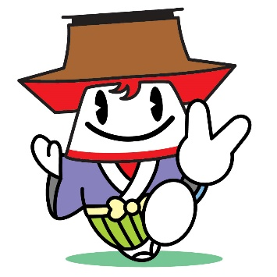
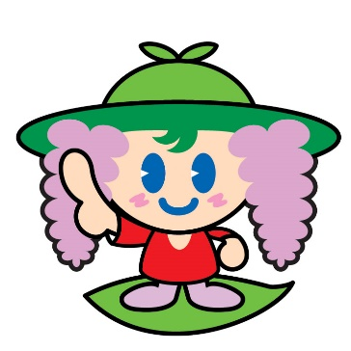

津島市の公式キャラクター
＜つし丸＞
津島神社の屋根部分や和を意識した
袴姿の男の子
＜ふじか＞
尾張津島藤まつりで有名な天王川
公園の藤棚をモチーフにした女の子
＜マッキー＞
尾張津島天王祭に登場するまきわら船
をモチーフにした男の子
Notes:
また、津島市には市をPRするキャラクターとして、つし丸、ふじか、マッキーがいます。つし丸は・・・（スライド読み上げ）
それぞれ、着ぐるみもあり、イベントなどがあると登場し、子ども達に喜ばれています。
【ここまで5分30秒】

Slide 8
津島市人権教育実行委員会 委員構成
Notes:
それでは、ここからは事業の詳細について説明をさせて頂きます。

Slide 9
津島市人権教育実行委員会委員構成
津島市女性の会の代表者
津島市小中学校人権教育研究会会長
学識経験者
津島人権擁護委員協議会津島地区委員会委員 ２名
津島市教育委員会社会教育課長
津島市市民生活部人権推進課長
事務局 ２名
Notes:
まず委員会の委員構成ですが、津島市女性の会の代表者、津島市小中学校人権教育研究会会長、学識経験者、津島人権擁護委員協議会津島地区委員会委員から２名、津島市教育委員会社会教育課長、津島市市民生活部人権推進課長の計７名の方に担っていただきました。会長は津島市女性の会の代表者の方に、副会長は津島市小中学校人権教育研究会会長にお願いをしました。その他、事務局として人権推進課の職員２名が担当しました。
【40秒】

Slide 10
事業実施の目的
Notes:
次に、事業実施の目的を説明します。

Slide 11

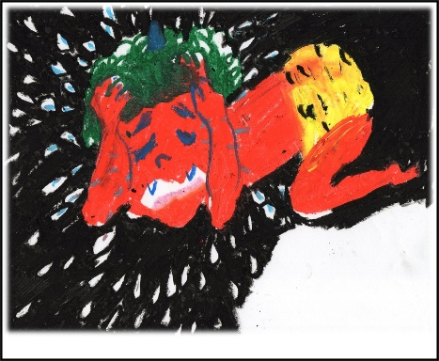
事業実施の目的
幼児期：人間形成の基礎が築かれる重要な時期
いろいろな問題に対する子どもたちなりの
体験からの「気付き」が必要
想像力等を育て、自分を大切にする感情とともに、他の人のことも思いやれるような心を育むことを目的に、いじめをテーマにした紙芝居「もう、かみなりはおちません」を作成（平成２５年度）
Notes:
想像力、言葉による理解力、認識力が次第に育ってくる時期の子どもたちへの人権教育はとても重要なものです。文部科学省（中央教育審議会 子どもを取り巻く環境の変化を踏まえた今後の幼児教育の在り方について（答申） 第１章より）も、幼児期に人間形成の基礎が築かれると示しており、幼児期に経験した生活や遊びは、その後の安定した情緒を育むための土台となりえると考えられます。また、幼児期をどう過ごすかで、知性や社会性の基礎が変化していくことも考えられ、子どもがさまざまな体験を得ること、そのための環境づくりは非常に重要なことだといえると思います。
津島市人権教育実行委員会では、いろいろな問題に対する子どもたちなりの体験からの「気付き」は、必要であり、絵本やお話の本などを活用することで、想像力等を育て、自分を大切にする感情とともに、他の人のことも思いやれるような心を育むことが大切であると考えています。その趣旨に基づき、平成２５年度にはいじめをテーマにした紙芝居「もう、かみなりはおちません」を作成しました。この紙芝居については、地域の保育園や幼稚園、小学校等へ配布を行うと共に、津島人権擁護委員協議会津島地区委員会の人権教室に現在も活用していただいています。
【1分15秒】

Slide 12
事業実施の目的
新しい子どもたちの体験ツールの作成
いじめとは別のテーマで人権についての紙芝居を作成
勝手な思い込みや決めつけで人を見るのではなく、一人ひとりの違いを認め、相手の立場に立って考える視点を持ってもらうための感覚を育むことのできる紙芝居の作成を目的として設定
Notes:
この前回の取組の成果を踏まえて、「もう、かみなりはおちません」で伝えるいじめとは別のテーマでの子どもたちの体験のためのツールとして、改めて人権についての紙芝居を作成しようということになりました。そこで、今回作成する紙芝居は、この紙芝居を通して、現在そして未来の「人権の担い手」である子ども達に、勝手な思い込みや決めつけで人を見るのではなく、一人ひとりの違いを認め、相手の立場に立って考える視点を持つ「人権感覚」を育むことを目的としました。
【30秒】

Slide 13
事業の経過
Notes:
それでは、事業経過について説明します。

Slide 14
会議の実施について
５月１６日 準備会
会長副会長選出、事業趣旨説明、事業計画説明
８月３１日 第１回委員会
事業進捗状況報告、成果物実演日程調整
１月１７日 第２回委員会
事業報告及び会計報告
Notes:
事業内容の検討、決定を行う会議については、全部で３回行いました。
１回目の会議は５月16日です。県教育委員会からの決定通知及び契約前だったので、準備会として開催しています。この会では、会長及び副会長の選出、事務局から今回の受託した事業の趣旨の説明、今回の事業計画の説明をさせていただき、説明させていただいた事業計画の内容を土台として、実際にどのように進めていくかの具体的な検討と決定が行われました。
２回目については、８月31日に実施されました。５月19日付で受託の決定通知をいただき、契約についても６月１日付で締結しておりますので、ここからは第１回の委員会として開催しています。第１回委員会では、前回決定した内容にて進行した事業の状況報告を行い、内容を精査いただいて追加・変更・修正する点について検討をしました。その他、成果物として完成した紙芝居の実演をどのように行うかと、実演の際に併せて実施する内容についても検討を行いました。
３回目となる第２回委員会は１月17日に開催しました。後ほど詳しく説明しますが、この委員会の前に実演については完了しております。この委員会では、事業の総括としての内容報告と、会計の報告を行いました。
【1分30秒】

Slide 15
活動内容
Notes:
では、実際にどのような活動を行ったかをここからは説明させていただきます。

Slide 16
紙芝居となる昔話
前回の紙芝居「もう、かみなりはおちません」は津島市内にかつて存在した津島村の昔話。
実演の際に子どもたちに津島市を身近に感じてもらえるよう、今回も津島市に所縁のある昔話を選定することにした。
前回の昔話の選定に協力をしていただいた、
委員会委員に協力を依頼。
複数の候補の中から、
「義経さまの矢塚」に決定
Notes:
前回の紙芝居「もう、かみなりはおちません」は津島市内にかつて存在した津島村の昔話でした。お話を聞くにあたって、子ども達の興味を引き出すことはとても重要です。自分たちが住んでいるまちのお話であれば、それをきっかけに興味をもってもらうこともできるのではないか、また、実演の際に子どもたちにより津島市を身近に感じてもらいたいという思いもあり、今回も津島市に所縁のある昔話を選定することにしました。
幸いにも、前回の紙芝居を作成した際に昔話をお教えいただいた方が今回も委員として参加していただいていたので、その方にお願いし、津島と、近隣の海部地域の昔話を見せていただきました。いくつか候補となる昔話がありましたが、その中で検討を進めていった結果、津島とあま市を舞台にした昔話、義経さまの矢塚を今回の紙芝居の昔話として採用することに決まりました。
義経さまの矢塚は、源義経が戦のために現在のあま市の甚目寺を行軍中に休憩していた時の話です。義経の仲間のサムライが自分よりも体格が小さく、色白の義経をからかい、さらに持っている弓も自分のものより小さいと言ったところ、お供の弁慶が怒り、矢をどこまで飛ばせるか競争をすることになりました。矢を飛ばすことが得意なサムライは自信満々で３町という距離を飛ばしましたが、義経はサムライよりもさらに遠く、100町もの距離を飛ばし、その矢は津島市まで飛んでゆきました。そしてその矢が刺さったところからは不思議と竹が生え、竹やぶとなりました。この矢が刺さったところは矢塚と呼ばれるようになり、竹やぶと共に実際に現存しています。そしてこのお話が、現在の津島市百町の地名の由来となったとのことです。最後はサムライが義経に自分の言ったことを謝罪し、義経もそれを許すというのが全体の内容です。このお話には、見た目で人を判断するのではなく、みんなそれぞれに良いところ、優れたところがあるというメッセージが込められています。
【2分15秒】

Slide 17
昔話の手直し
昔話は現代文ではあるものの、単語や内容が難しいところがいくつかあった。
委員・事務局での検討
子どもに伝わる
表現等に手直し
市立保育園の
保育士に確認依頼
Notes:
紙芝居の物語については、内容が現代文ではあるものの、表現や用語は子ども向けにはなっておらず、そのままでは子どもが聞いても理解することが難しいと思われる部分がありました。そのため、まずは昔話を提供いただいた委員の方がたたき台となる修正案を作っていただき、その後他の委員と事務局で検討を行いました。実演の会場としてご協力いただいた市立保育園の先生方にも、保育士の視点で見ていただき、アドバイスをいただきました。そこでとてもよかったと思ったのは、私たちが難しいと思って、ここも、ここも直したほうが良いのではないかとみていた部分が、保育士の視点からすると、その部分は子ども達は絵やお話のトーンで何となくわかるから、むしろそのままでいいですよとアドバイスをいただいたことでした。普段子ども達と直に接していらっしゃる保育士の方ならではのアドバイスで、大変助かったのを記憶しております。
表現など細かい手直しの他、大きく手直しをしたものは、単位です。矢が飛んでいった距離を、当時の単位である町で昔話は描いています。これは昔話の中で地名の由来ともなるものですが、それでは子ども達がどれくらいの距離を矢が飛んだのかイメージすることが難しいということで、町という単位は残しながらも、それがどれくらい長い距離を飛んだのか補足するような文章を付け足して、子ども達がイメージできるように手直しをしました。【1分30秒】

Slide 18
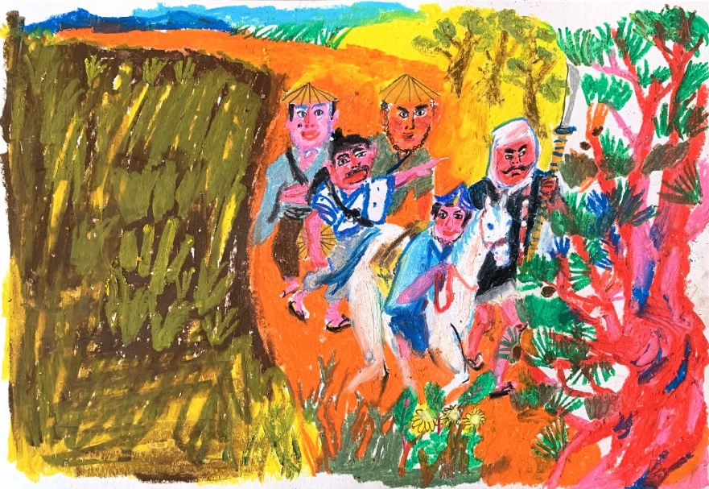
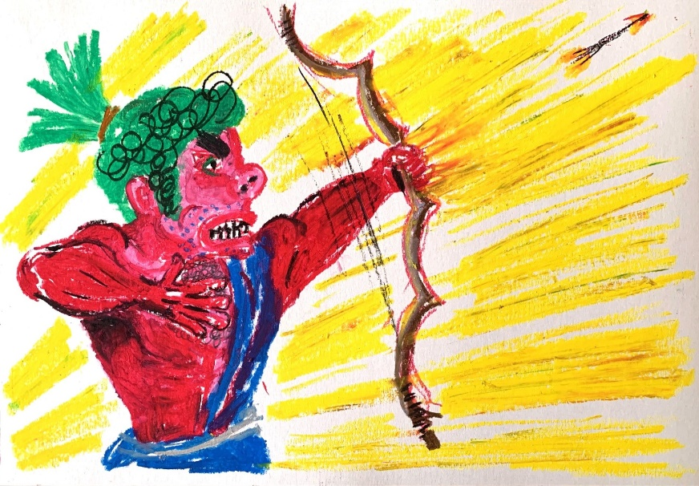
紙芝居のイラスト依頼
紙芝居とするためには物語を表現するイラストが不可欠。前回お願いしたイラストレーターの方に今回もお願いをすることができるか確認をしたところ、承諾をいただくことができた。
Notes:
紙芝居を作成するにあたって、物語を表現するイラストは不可欠です。イラストについては、前回お願いをさせていただいたイラストレーターの方に、今回についても依頼をさせていただきたい旨をお願いしたところ、快くお引き受けを頂きました。イラストの内容については、こちらからは細かい指定などはせず、ある程度場面ごとに区切った昔話をお渡しさせていただいて、その場面ごとを表現するイラストを、イラストレーターの方のイメージにお任せして制作をしていただきました。制作していただいた後、一度確認のためにこちらへ画像データをお送りいただきましたが、どのイラストも場面場面をとてもわかりやすく、力強い登場人物が出てくる場面は表現もキャラクターもそれが伝わってくるような表現をしていただくなど、大変素敵なイラストに仕上げていただいておりました。そのため、お送りいただいた内容のまま、特に手直しなどはしていただくことなく納品をしていただきました。
紙芝居として形にするにあたり、前回作成した「もう、かみなりはおちません」がパワーポイントと紙のものを作成したところ、現状、津島人権擁護委員協議会津島地区委員会の人権教室などで、印刷したものでなくパワーポイントを使用して活用いただいているのみであることや、データのため保管や配布も容易であることから、パワーポイントで作成をすることとしました。このことを踏まえて、今回の紙芝居には視覚効果や効果音を取入れ、より子どもに楽しんでもらえるような仕掛けを行いました。
【1分45秒】

Slide 19
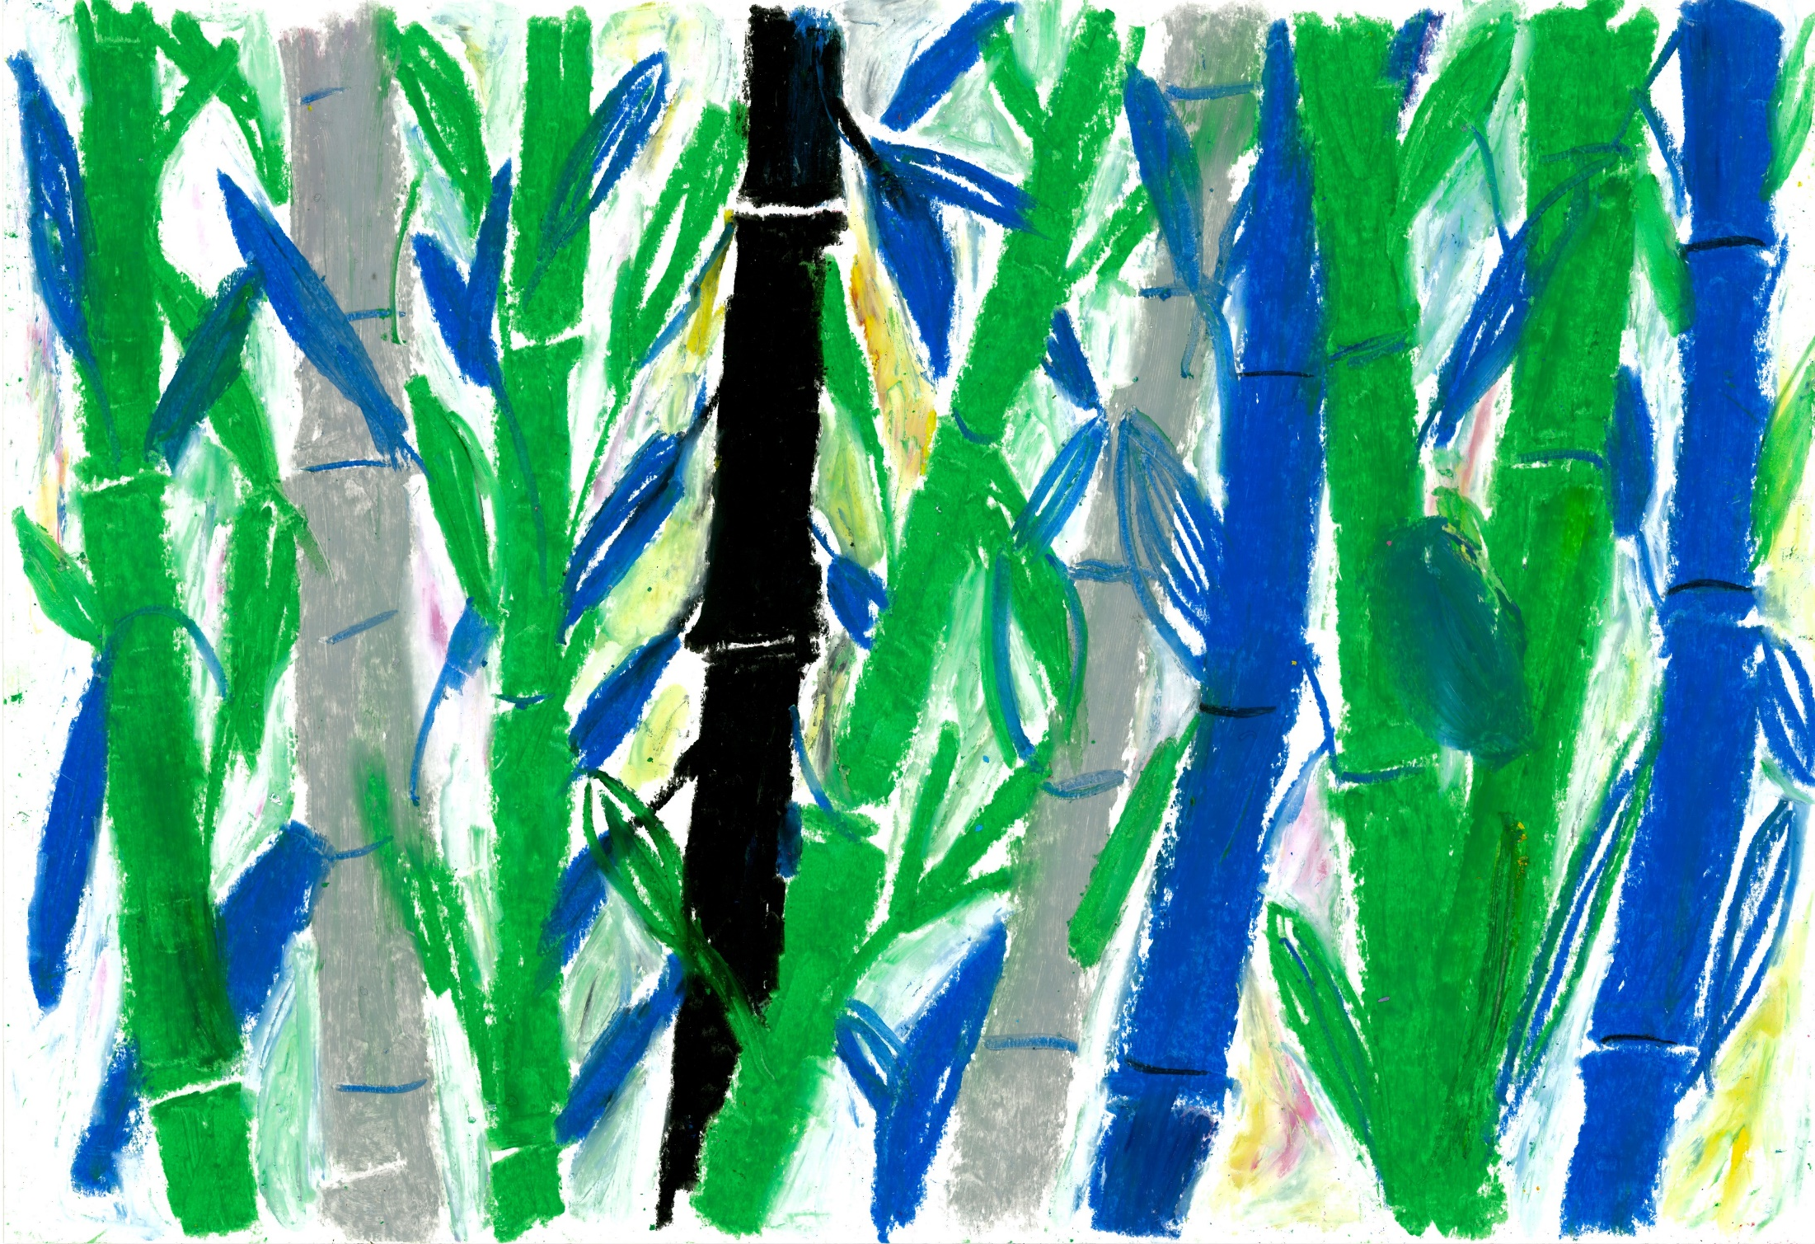
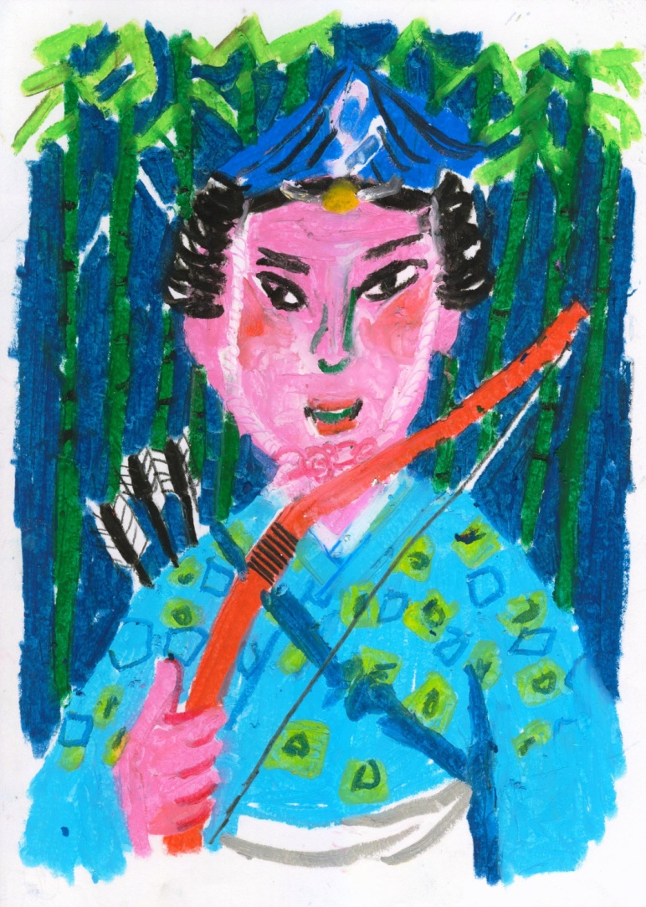
よしつね
や づ か
義経さまの矢塚
さく くろだ たかし
え いしもと まゆこ
津島市人権教育実行委員会
Notes:
それではここで、抜粋してではありますが、義経さまの矢塚の紙芝居をいくつか見ていただこうと思います。
こちらは表紙で、昔話を提供いただいた方を「さく くろだたかし」さんとして、絵をかいて頂いた方を「え いしもとまゆこ」さんとして示させていただいています。

Slide 20
音楽会の依頼
音楽で創造力、感受性が育つことの相乗効果を期待して、紙芝居の実演の際に音楽の演奏会を併せて実施することを検討
津島市の事業で毎月親子音楽教室を
実施されている団体へ依頼
Notes:
紙芝居の実演にあわせて、その他に子どもたちのためにできることは何かないかについても検討が行われました。そこで、紙芝居では見た目などで人を判断しない、他者を思いやる気持ちを育て、音楽で創造力、感受性を育て、それぞれの相乗効果が発揮されることを期待して、音楽の演奏会をすることを考えました。演奏については、津島市で毎月親子音楽教室を開催されている団体へ依頼を行いました。音楽の内容については、数回打合せを行い、季節や、子どもたちが聞いてわかる曲ということを踏まえて決定しました。
【30秒】

Slide 21
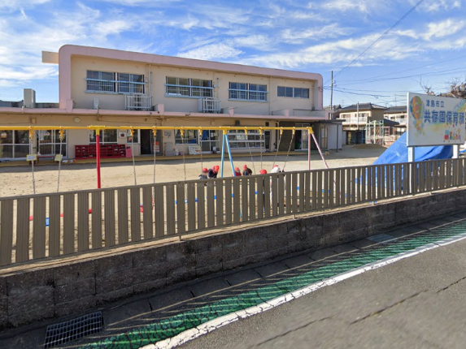
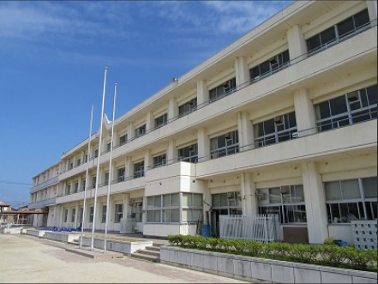
実演先の決定
市内の保育園児（年長）と小学校１年生を対象とし、
それぞれ１か所ずつ実演で検討。
「心のふれあい紙芝居と音楽会」と題して、幼児を対象とした実演は津島市立共存園保育所に、小学１年生を対象とした実演は津島市立南小学校に依頼。
津島市立共存園保育所
津島市立南小学校
Notes:
実演については、市内の保育園の年長児と小学校１年生を対象として、それぞれ１か所ずつ実演の検討を行いました。冒頭で幼児期という表現をしましたが、幼児期を１年でも過ぎたら対象ではなくなるというものではないと考え、対象を幼児期に限定することはせず、小学１年生も対象としました。「心のふれあい紙芝居と音楽会」と題して、小学１年生を対象とした実演は津島市立南小学校に、幼児を対象とした実演は津島市立共存園保育所にて受入れを依頼し、了承をいただきました。
【30秒】

Slide 22
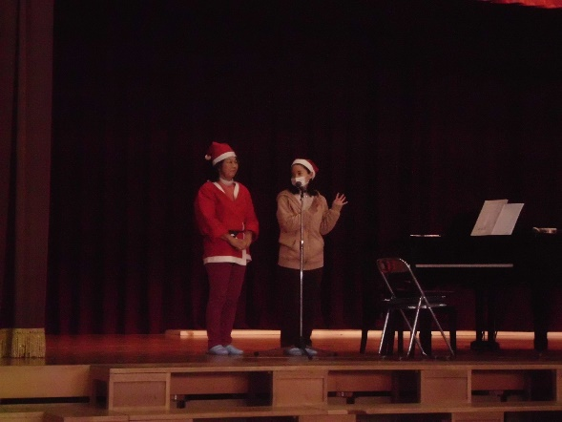
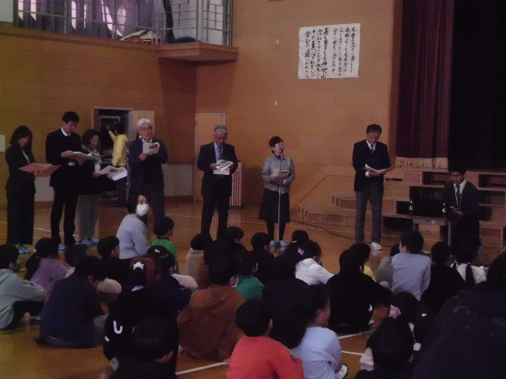
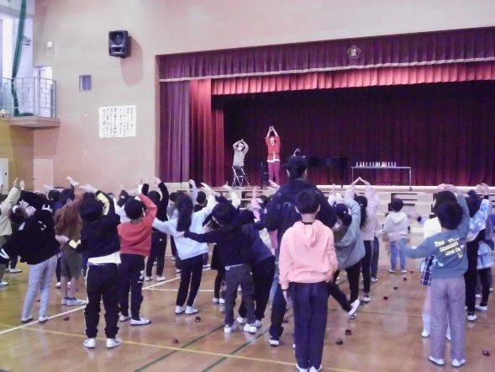
実演①
①津島市立南小学校
令和５年12月４日（月）午前10時50分から
津島市立南小学校 １年生（約55名）
Notes:
実演は２か所とも12月に実施しました。まず初めに伺ったのは南小学校です。12月４日月曜日の午前10時50分から、体育館をお借りして１年生約55名の児童の皆さんに参加していただきました。
最初に南小学校の先生からの開始の挨拶をしていただき、その後、津島市人権教育実行委員会からも挨拶をさせていただいた後、まずは体を温めることも含めて手を使った短い音楽遊びをした後、紙芝居の実演を委員会の委員が行いました。皆さんとても真剣に聞いてくれて、場面が切り替わると元気なリアクションをしてくれたりと演じる側もとても楽しむことができました。その後は、音楽会として子ども達が知っている歌やクリスマスの歌をいくつか演奏していただきました。音楽会では手だけでなく体を使った音楽会をしていただき、子ども達もとても楽しんでくれました。
【45秒】

Slide 23
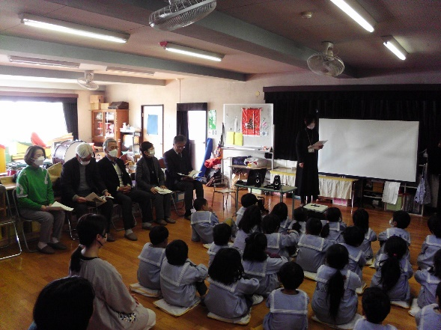
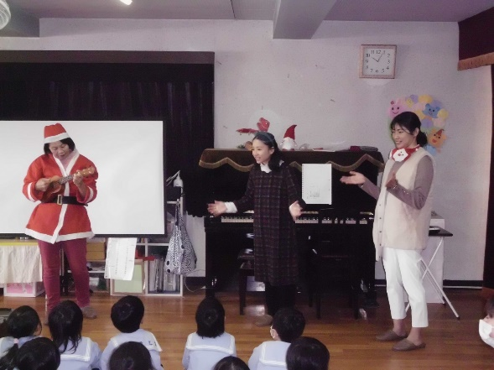
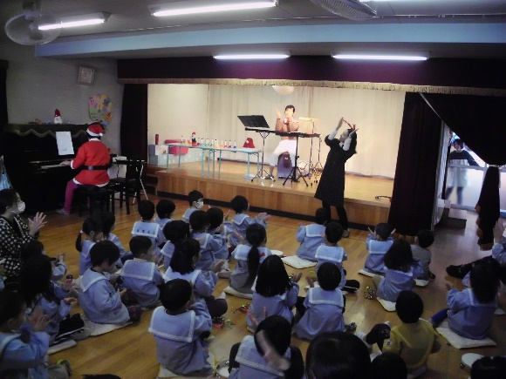
実演②
②津島市立共存園保育所
令和５年12月19日（火）午前10時から
津島市立共存園保育所
年少・年中・年長（合計約34名）
Notes:
共存園保育所には、12月19日火曜日の午前10時からお伺いし、遊戯室をお借りして年少から年長までの約34名の幼児の皆さんに参加していただきました。
なお、年少のクラスは音楽会のみの参加となりました。これは共存園保育所側より、年少の子どもたちの集中がすべてのプログラムの間、継続するか難しいとのことで、音楽会のみの参加となったものです。
内容としては先程の南小学校と同じですので割愛させていただきます。
こちらでも、紙芝居は気が散ってしまったり興味がなくなってしまう子どももおらず、最後までとても真剣に見てもらえました。こちらでも場面が切り替わるとリアクションを取ってくれる子どもがいて、うれしかったのを覚えています。音楽会もとても盛況で、子どもたちからは、もっと聞きたい！という声がでていました。音楽会をしていただいた団体の方々からも、普段は経験できない経験をさせていただいて、とても楽しかったと言っていただきました。
【1分】

Slide 24
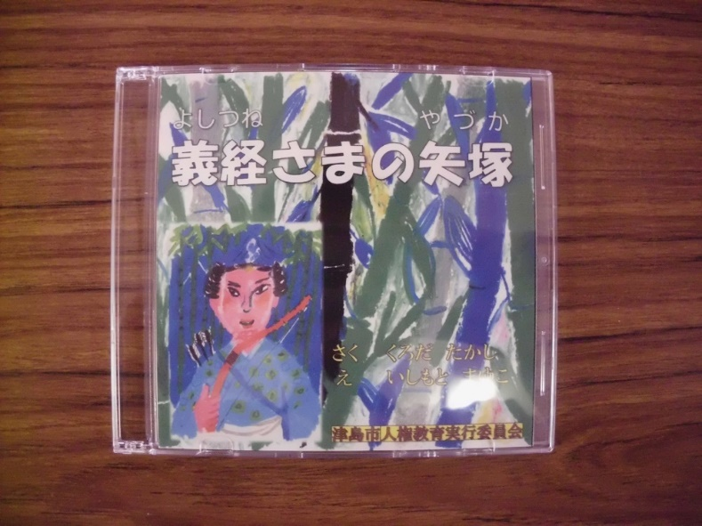
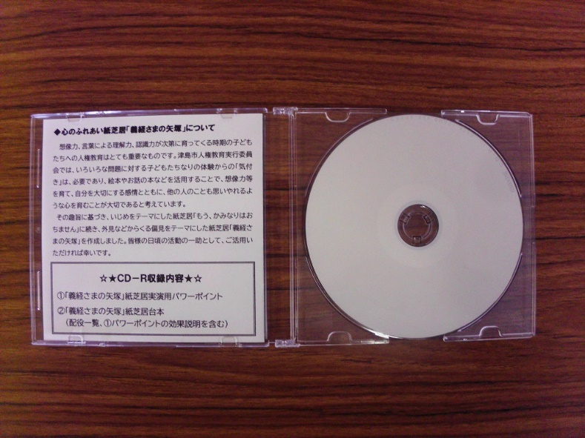
教材の配布
紙芝居（パワーポイント）と紙芝居の台本が入ったCD-Rを作成し、
市内の保育園、幼稚園、こども園、子育て支援センター、小学校等の27か所へ配布。
Notes:
紙芝居については、パワーポイントと台本のワードファイルをＣＤ－Ｒに書き込んだものを、市内の保育園、幼稚園、こども園、子育て支援センター、小学校等の27か所へ配布を行い、活用いただくようお願いをしました。ＣＤ－Ｒのについては不具合交換用を含めていくつか予備を作成しており、今後不具合交換のほか、希望者へ配布・貸出の際に使用する予定です。
また、「もう、かみなりはおちません」に続いて、今回制作した「義経さまの矢塚」についても、津島人権擁護委員協議会津島地区委員会においても活用をしていただくようお願いしております。
【30秒】

Slide 25
成果と今後の課題
実演において・・・
子どもたちからは多くの反応と楽しかったとの感想
皆真剣に聞いていた（委員からの振返りでも出た）
現役教員の委員からは・・・
子どもは楽しかったり面白かったりすれば真剣に聞くし、そうでなければ絶対に聞かない。きちんと聞けたということはそれだけ魅力があったということだと評価
子どもに気づきの機会を提供する
教材として一定の効果が出せた
Notes:
実演では、子どもたちからは多くの楽しかったという感想を頂いた。委員からは皆真剣に聞いていたとの振返りがあり、このことについて教員の委員からは、子どもは楽しかったり面白かったりすれば真剣に聞くし、そうでなければ絶対に聞かない。きちんと聞けたということはそれだけ魅力があったということだと評価を頂いた。体験を通して気づきを得てもらうには、今回であればこちらが伝えたい昔話の紙芝居という体験が子どもたちに届かなければ意味がありません。その意味では、今回作成した紙芝居は私たちが伝えたかったことを、伝えられるものにできたのではないかと思います。今回の実演に限らず、今後も津島人権擁護委員協議会津島地区委員会をはじめ、様々な場所で制作した紙芝居が活用されるようにしていきたいと思います。
【30秒】

Slide 26
ご清聴ありがとうございました

